Slide 1

计 算 机 网 络 原 理
网 络 层 之
Internet网络层协议
尹 霞
yxia@csnet1.cs.tsinghua.edu.cn
清华大学计算机科学与技术系
计算机网络技术研究所
2000 年 11 月21日

Slide 2
主要内容
Internet网络层概述 
IP协议 
  IP协议概述
  IP数据报
  IP地址
  子网和掩码
  IP协议的主要功能
    无连接的数据报传输
    数据报路由
    差错处理 — ICMP协议
ARP/RARP协议 
  ARP协议
  RARP协议
  地址转换举例
路由协议概述
内部网关路由协议
  RIP
  OSPF
外部网关路由协议
  BGP

Slide 3

Internet
网络层概述

Slide 4
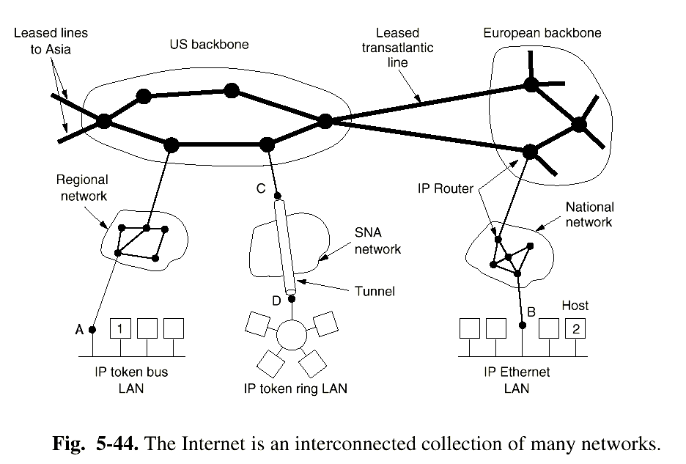
INTERNET网络层概述
在网络层，Internet可以看成是自治系统的集合，是由网络组成的网络。网络之间互联的纽带是IP(Internet Protocol)协议。

Slide 5
INTERNET网络层概述
提供无连接的数据报传输机制
  设计思想为“尽力传送”
    不能保证传输的可靠性(有数据丢失，无差错恢复)
    纠错重传问题交由传输层来解决
  特点是快速、简单、效率高
实现点到点的传输：网络层的对等实体间不存在任何中间设备。
通信子网的最高层，对传输层提供统一格式的数据报，是异种网络互连的基础。
数据报
IP/ICMP
...
Ethernet
FDDI
Token Ring
PPP

Slide 6
Internet网络层的通信方式
单播通信(unicasting)
  一台主机将数据发送到另外一台主机上。
  源地址和目的地址都是IP地址。
广播通信(broadcasting)
  一台主机将数据发送给同一个网络/子网中的所有主机。
  源地址为IP地址，目的地址为本网络/子网的广播地址。
组播通信(multicasting)
  一台主机将数据发送给同组的主机。
  可以避免广播通信的广播风暴，减少网络通信流量。

Slide 7
Internt网络层主要协议
Internet网络层存在两种类型的协议：Routed Protocols 和Routing Protocols。
Routed Protocols 的主要协议包括：
  IP (Internet Protocol)：完成无连接的数据报传输和路由功能。
  ICMP(Internet Control Message Protocol)：用于网络层的差错与控制报文的传输。
  IGMP(Internet Group Management Protocol)：用于将UDP数据报发送给同组主机。
  ARP/RARP(The (Reverse) Address Resolution Protocol)：用于网络层地址(IP地址)与数据链路层地址(MAC地址)之间的映射。
Routing Protocols包括：
  RIP(Routing Information Protocol)：是“距离向量”协议族中最简单的一种。距离的衡量标准是到达目的地需要经过的中间结点的数目(Hop)。
  OSPF(Open Shortest Path First)：是“链路状态协议”的一种，通过计算自己到自治系统中其他路由器的最短路径来路由。
  BGP(Exterior Gateway Protocol)：是自治系统间的路由协议，又称域间路由协议。

Slide 8
IP协议

Slide 9
IP协议概述
IP协议采用无连接的数据报机制，对数据进行“尽力传输”，即只负责将分组发送到目的主机，不管传输正确与否，不作验证，不发确认，也不保证分组的到达顺序。
IP协议是点到点的，不可靠的。Internet的可靠性体现在传输层 — TCP协议，所以Internet只提供可靠的端到端通信。
IP协议的主要功能：
  无连接的数据报传输
  数据报路由（IP路由）
  差错检验 — 由ICMP协议完成
    实际上，任何IP协议模块，都必须提供ICMP实现。

Slide 10
IP协议主要内容
IP协议概述
IP数据报
  报头(20Bytes的固定部分和变长的可选部分) ＋TCP数据
IP地址
  32bits的二进制地址，由网络标识位和主机标识位组成。
子网和掩码
  为了便于管理，任何网络可以再划分成子网。子网对内部网络独立存在，对远程网络是透明的。
IP协议的主要功能
  无连接的数据报传输
    分段，分段的传输和控制，分段重组
  数据报路由
    路由表和工作流程
  差错处理 — ICMP协议

Slide 11
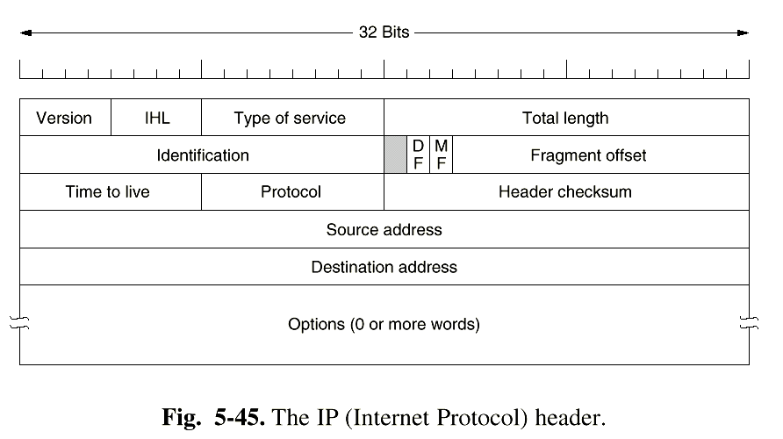
IP数据报
IP数据报由报头和正文部分构成，正文部分就是来自传输层的数据。
IP报头包括
20个字节的
固定部分和
变长(最长40
字节)的可选
部分，从左
到右传输。
IP 报头
TCP Segment
IP数据报

Slide 12
IP报头
Version：4 bits (版本域)
  目前使用最广的v4，最新的版本是v6。
IHL： 4 bits (IP Header Length)
  最小为5，最大为15，单位为32-bit。
Type of Service：8 bits (服务类型域)
  Bits 0-2：Precedence，8种不同的优先级。
  Bit 3：0 = Normal Delay，1 = Low Delay
  Bit 4：0 = Normal Throughput，1 = High Throughput
  Bit 5：0 = Normal Relibility，1 = High Relibility
  Bit 6-7：Reserved for Future Use
  目前，几乎所有路由器都忽略服务类型域。

Slide 13
IP报头
Total length：16 bits (总长度域)
  包括报头和正文，最长为65535字节。
Identification：16 bits (标识域)
  用于让目的主机判断新来的分段属于那个分组，属于同一分组的分段具有同样的标识值。
Flags：3 bits
  Bit 0：reserved, must be zero
  Bit 1：(DF) 0 = May Fragment, 1 = Don't Fragment.
    DF位置1，表示不允许路由器对该数据报分段，因为目的主机不能重组分段。这意味着该数据报可能需要绕过最优路径上的小分组网络，而选择次优路由。所有机器都能够接收小于等于576字节的分组/分段。
  Bit 2：(MF) 0 = Last Fragment, 1 = More Fragments.
    除最后一个段外的所有段都要置MF位。

Slide 14
IP报头
Fragment offset：3 bits (段偏移量)
  此域的基本单位是8 bytes。
  除最后段外的其他段的取值应是8字节的倍数。
Time To Live：8 bits (生存期TTL)
  用于限制分组的生存周期，防止其在网络中无限制的转发。
  在实际实现中，分组/分段每经过一个路由器TTL减1，为0则丢弃，并给源主机发送一个告警分组。
Protocol： 8 bits (协议域)
  上层使用哪种传输协议。
  如果传输层协议是TCP，取值为6；如果传输层协议是UDP，取值为17。

Slide 15
IP报头
Header checksum：16 bits (头部校验和)
  只对IP报头做校验。
  算法：报头的每16位求反，循环相加(进位加在末尾)，后再求反。如果报头正确，结果应为零。
  按照经验，这个简单的算法是够用了，但也可以用CRC校验来代替。
  头部校验和在每个节点都需要重新计算。
Source Address：32 bits (源地址)
  发送主机的IP地址。
Destination Address：32 bits (目的地址)
  接收主机的IP地址。

Slide 16
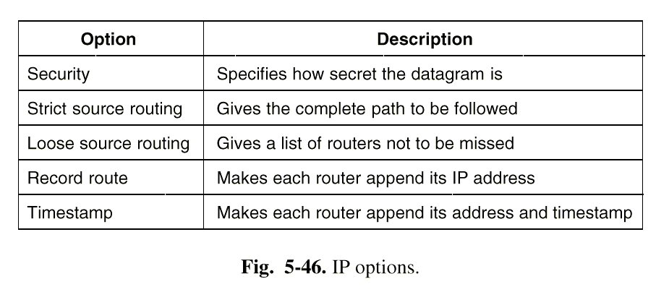
IP报头
Options：variable (选项)
  选项域便于为后续版本引进新信息，提供了可扩展能力。
  每种选项用一个字节标明选项类型，一个字节标明长度(可有可无)，其余时若干数据字节。每种选项的总长度为4字节的倍数，不够则填充，最长为40字节。
  已经定义了五种选项，但是并不是所有的路由器都支持全部五种选项。

Slide 17
IP报头选项
Back
Security(安全性)
  说明信息的安全程度。实际上，所有路由器都忽略此选项。
Strict source routing (严格源路由)
  将从源到目的地的完整路径上所有的IP地址都记录下来。数据报必须严格地按照这条路径传送。
  当路由器崩溃时，该字段可用于发送紧急分组或测量时间。
Loose source routing (松散源路由)
  同样是一系列的IP地址，但只要求该数据报按照指定次序遍历所列的路由器，不是一条严格路径，可以穿越其它路由器。
Record route (记录路由)
  另该数据报穿越的路由器将其IP地址加到选项域，但现在已经不够用了。
Time stamp (时间戳)
  在记录路由的同时还记录一个32位的时间标记，用于路由算法的纠错。

